Slide 1
JV Asie

Slide 2
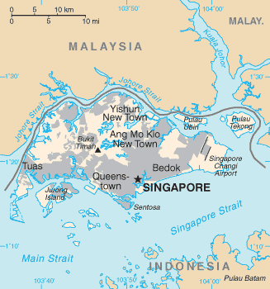
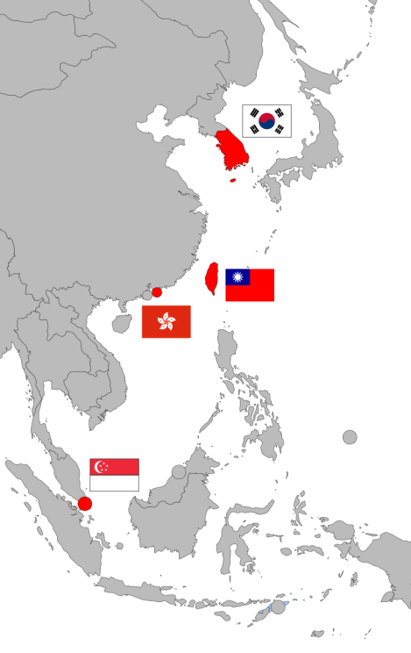
Singapur - Lví město (ze Sanskrtu)
ostrovní stát (vlastní Singapur + 54 dalších ostrůvků) s vysokou hustotou zalidnění (7 800 ob/km² v roce 2018)
vznikl oddělením se od Malajsie v roce 1965
důležitý přístav
obyvatelstvo tvořeno zejména Číňany (74 %) a Malajci (13,4 %)
díky investicím do technologií a prosperující ekonomice se řadí spolu s Hongkongem, Jižní Koreou, Tchaj-wanem mezi tzv. Asijské tygry

Slide 3
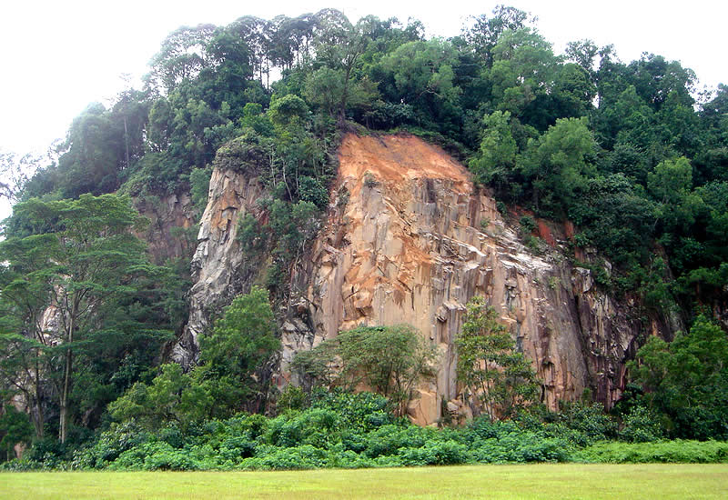
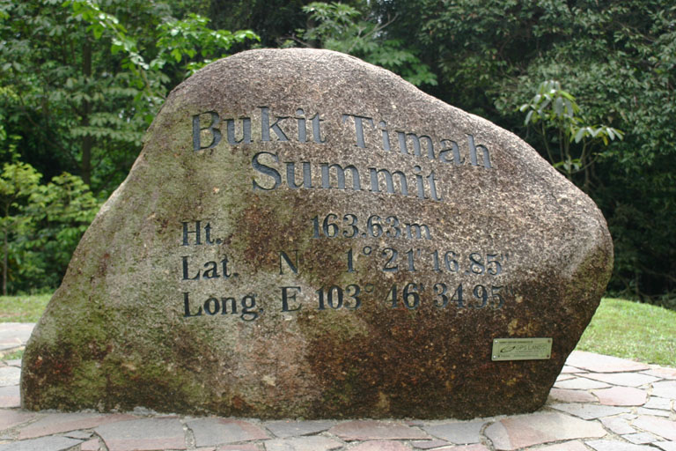
Bukit Timah
Nejvyšší bod Singapuru - Bukit Timah (163,63 m n.m.)

Slide 4
Historie
Singapur založil v roce 1819 Sir Thomas Stamford Raffles z Britské východoindické společnosti
V roce 1867 se stal britskou korunní kolonií jako součást Průlivových osad
Přístav je velice strategické místo a Britové zde udržovali početnou vojenskou posádku
I přesto byl přístav dobyt během druhé světové války Japonci

Slide 5
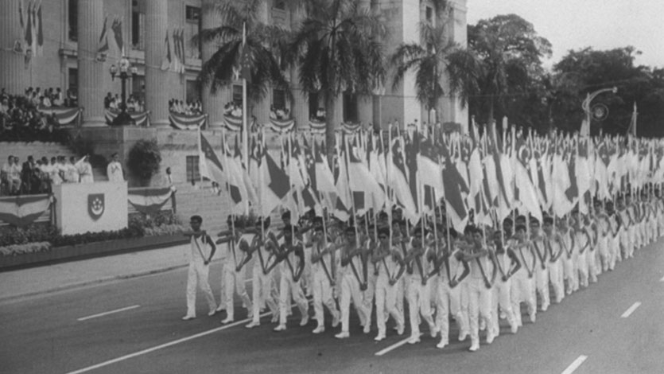
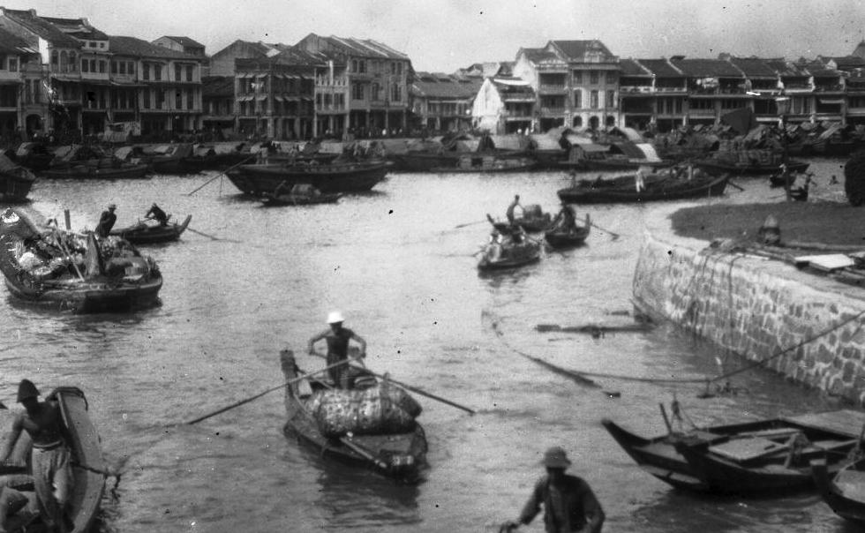
Historie
Na konci války získali přístav opět Britové
Byl přijat do Malajské federace roku 1963, ale roku 1965 z ní byl kvůli závažným neshodám vyloučen a zůstal dodnes nezávislou republikou

Slide 6
Geografie
Leží na ostrově, který je oddělen od malajského poloostrova úzkým Johorským průlivem
Ostrov je mírně zvlněný a má uprostřed kopec Bukit Timah
Ostrovy jsou rozšiřovány tím, že je okolní moře zasypáváno pískem
Do roku 2030 je plánováno zvětšení o 55 km²

Slide 7
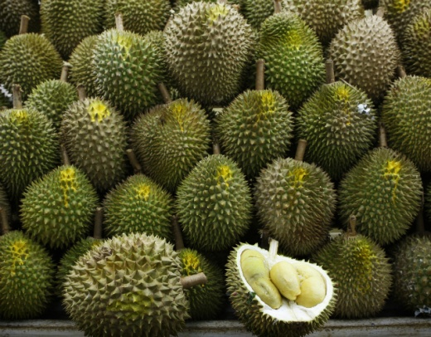
Geografie
Klima je po celý rok velmi teplé s vysokou vlhkostí, monzuny přinášejí velké množství srážek
Toto podnebí je vhodné pro pěstování některých druhů rostliny durian, rostlina se nesmí v Singapuru kvůli pověstnému zápachu vnášet do vládních budov a metra

Slide 8
Obyvatelstvo
Uchovává si rychlý růst populace, především díky vysoké imigraci
Úhrnná plodnost je ale nízká, takže imigrace je pro Singapur jediným prostředkem, jak zabránit populačnímu poklesu
Náboženské složení: 55% buddhisté 15,5% muslimové 12,5% křesťané 3,5% hinduisté

Slide 9
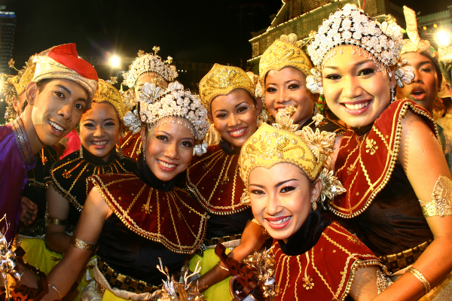
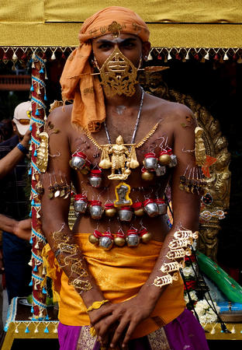
Obyvatelstvo

Slide 10
Přístav v Singapuru, po Shanghaji 2. nejvytíženější přístav na světě

Slide 11
Singapur na mapě námořních tras

Slide 12
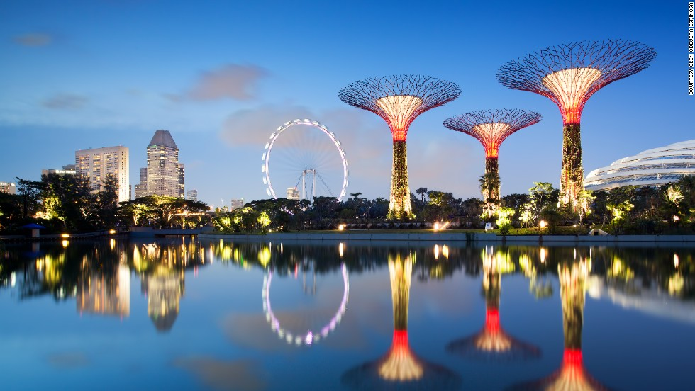
Pohled do parku u zátoky s uměle vytvořenými stromy tzv. supertrees

Slide 13
hotel a Kasino Marina Bay Sands a největší ruské kolo v Asii

Slide 14
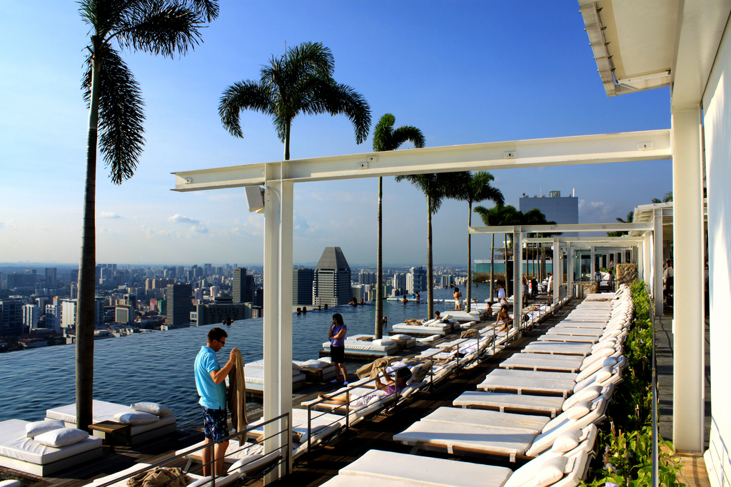
Marina Bay Sands shora

Slide 15
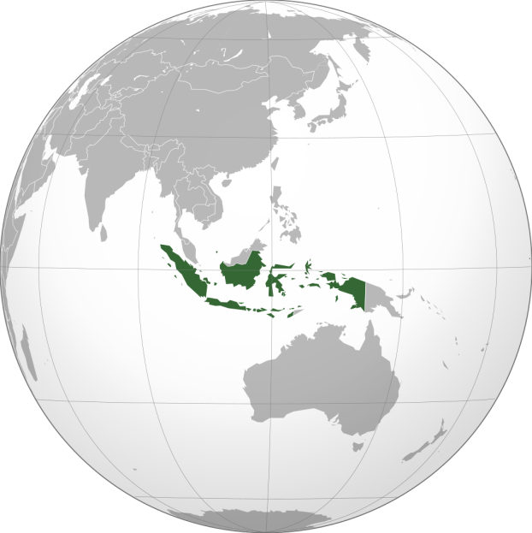
Indonésie
stát zasahující do JV Asie a Oceánie
je tvořena 17 508 ostrovy
dle odhadů z roku 2018 má cca 267 000 000 obyvatel -> 4. nejlidnatější stát světa (po Číně, Indii, USA), stát s největším počtem obyvatel hlásících se k islámu (sunnité)
hl. město Jakarta leží na ostrově Jáva
mezi další významné ostrovy patří Sumatra, Borneo (Kalimantan) Sulawesi (Celebes), souostr. Moluky, Malé Sundy

Slide 16
Samostatná práce
1) dle mapy litosferických desek (modrý atlas str. 14-15) usuď,
a) zdali se jedná o území seismicky stabilní či aktivní
b) jakého původu jsou vrcholy v Indonésii
2) vyhledej v atlase a doplň: klima v Indonésii je ………………………….., v létě se zde vyskytují větry vanoucí od oceánu s názvem ……………., které nesou srážky dále na severozápad. Kromě nich se zde vyskytují typické větry pro oblast rovníku, které jsou ovlivňovány zemskou rotací a nazývají se ……………………….. .
Mezi fosilní paliva, která se v Indonésii nachází patří …………………., ………………………. a ………………………. . Mimoto se zde nacházejí ještě ložiska kovů ……………….., ……………, ……………, či …………. .
Pěstují se zde plodiny typické pro vlhké tropy a to: napiš všechny, které najdeš
Z hlediska míry svobody (str. 42 a 43) je Indonésie ……………………………………………..společnost. Většina států JV Asie jsou však státy se společností ………………………………. .

Slide 17
Samostatná práce
1) dle mapy litosferických desek (modrý atlas str. 14-15) usuď,
a) jedná se o území seismicky aktivní
b) jakého původu jsou vrcholy v Indonésii – sopečného či tektonického, mladá (třetihorní) pohoří
2) Vyhledej v atlase a doplň: klima v Indonésii je tropické, v létě se zde vyskytují větry vanoucí od oceánu s názvem monzuny, které nesou srážky dále na severozápad. Kromě nich se zde vyskytují typické větry pro oblast rovníku, které jsou ovlivňovány zemskou rotací a nazývají se pasáty .
Mezi fosilní paliva, která se v Indonésii nachází patří ropa, zemní plyn a černé uhlí . Mimoto se zde nacházejí ještě ložiska kovů cín, hliník, zlato či nikl.
Pěstují se zde plodiny typické pro vlhké tropy a to:
koření, čajovník, tabák, kaučukovník, banány, káva, rýže, kukuřice, těžba dřeva, palma olejná
Z hlediska míry svobody (str. 42 a 43) je Indonésie částečně svobodná společnost. Většina států JV Asie jsou však státy se společností nesvobodnou .

Slide 18
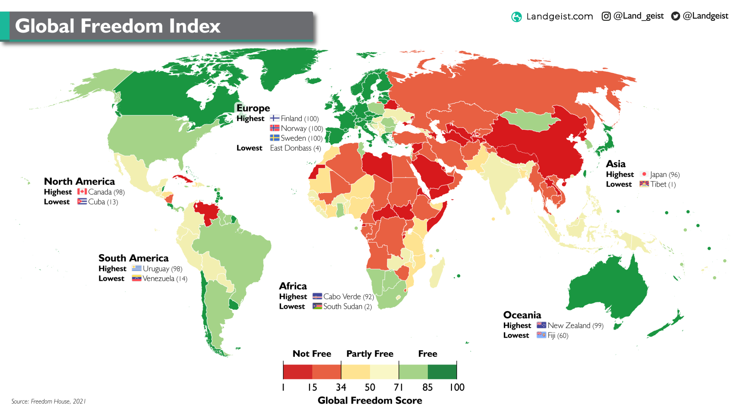

Slide 19
Současný problém – pěstování palmy olejné
diskutuj o filmu: https://www.youtube.com/watch?v=ISksGMS7MMY

Slide 20
Indonésie - obyvatelstvo
obyvatelstvo je pestrou směsicí 300 etnik
předkové většiny etnik jsou tzv. Austronésané
Číňané představují 1 % obyv., avšak z historického hlediska vždy obstarávali obchod v Indonésii, což bylo také předmětem mnoha sporů v minulosti
nejpočetnějsím etnikem jsou Javánci, kteří představují 40 % populace a jsou i politicky dominantní

Slide 21
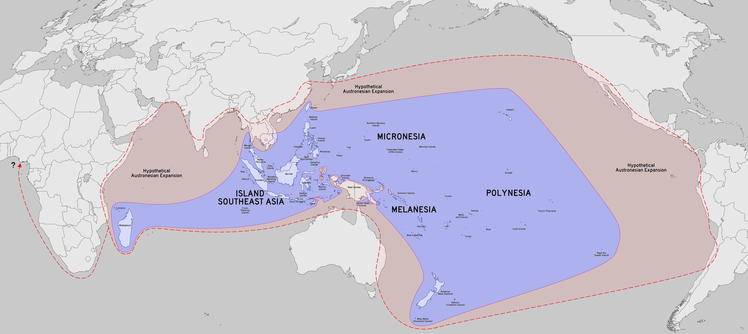
Austronéská jazyková rodina

Slide 22
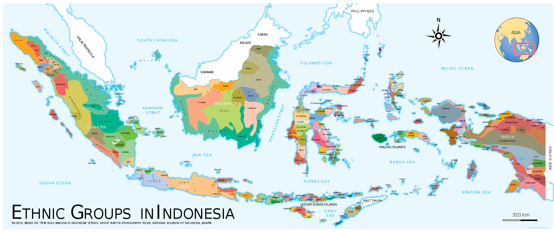
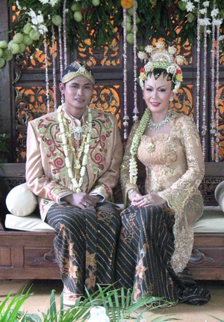
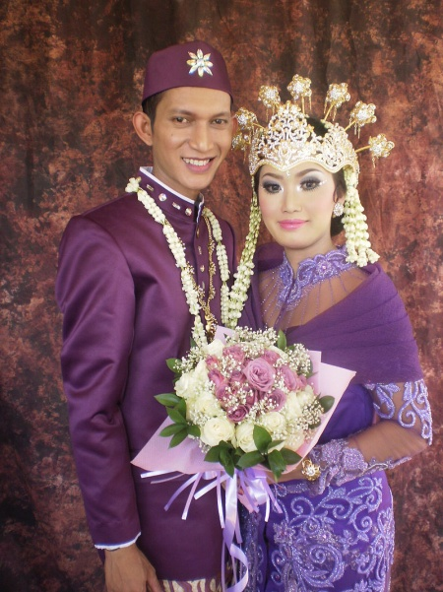
Javánci (vlevo) a Sundánci (vpravo) ve svatebním oděvu

Slide 23
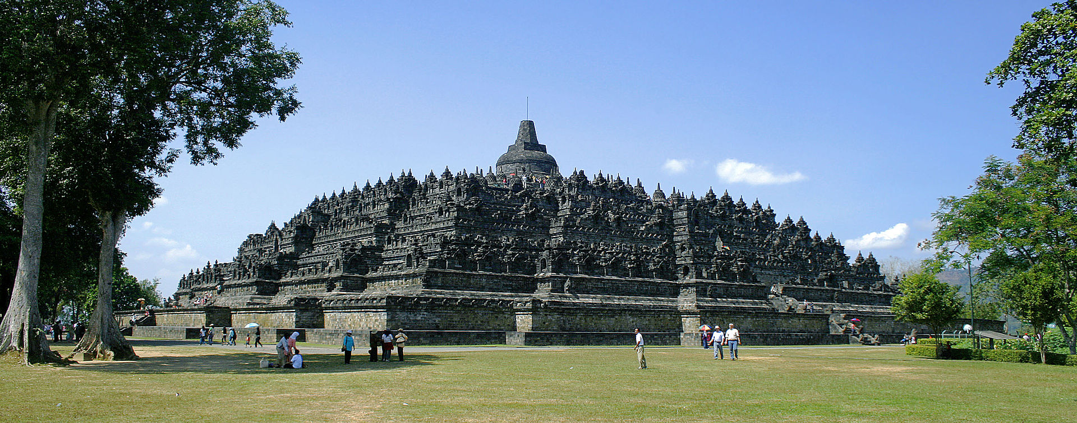
buddhistický chrám Borobudur na ostrově Jáva pravděpodobně z 9. stol. n.l.

Slide 24
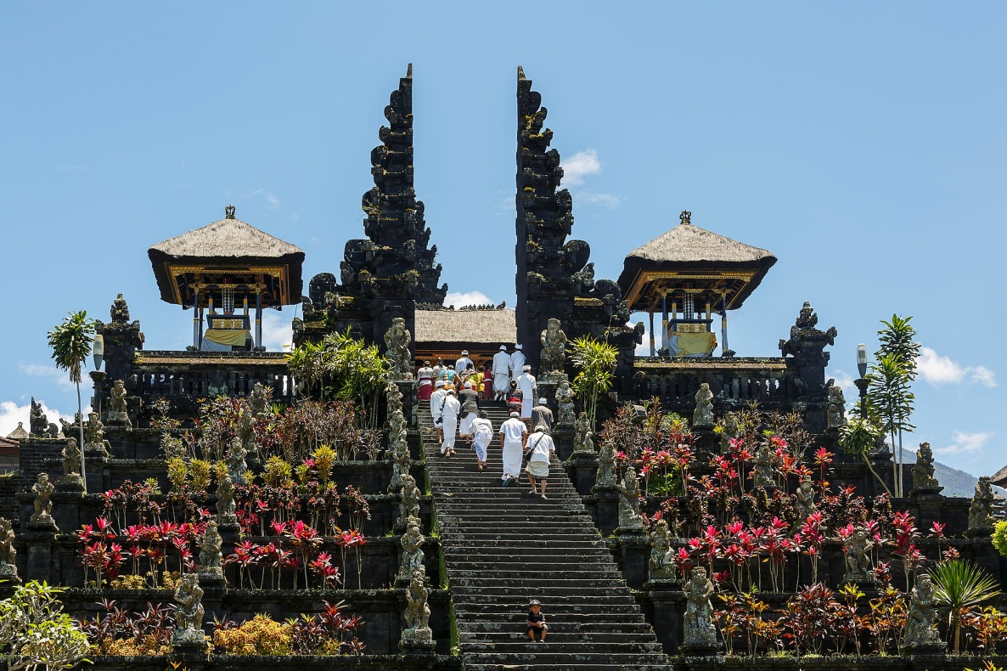
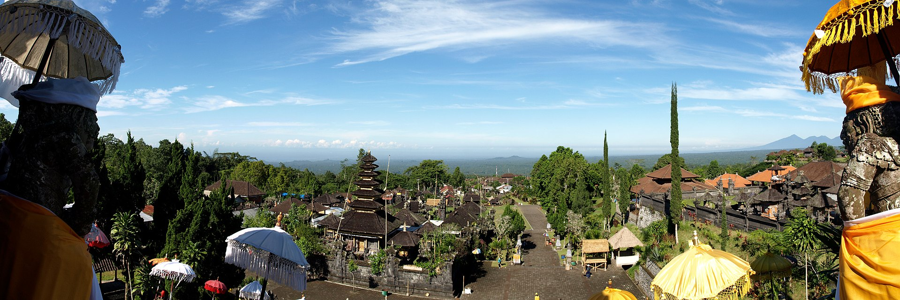
oblíbenou turistickou destinací je i ostrov Bali
pohled na Bali od hlavní brány chrámu Mesakih

Slide 25
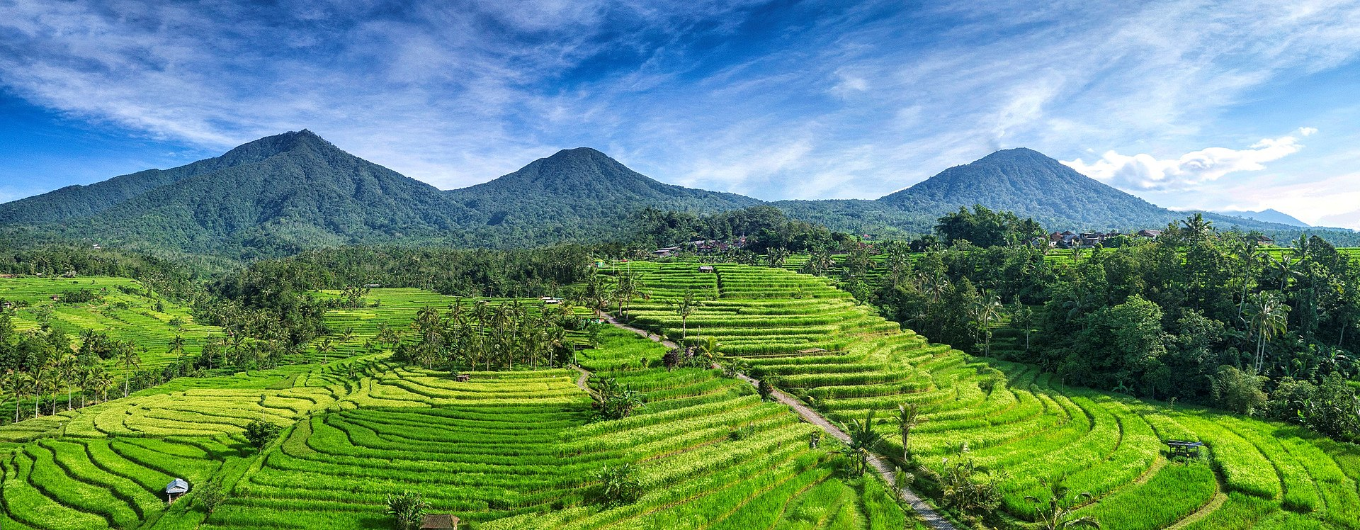
rýžové terasová pole Subak na Bali (UNESCO)

Slide 26
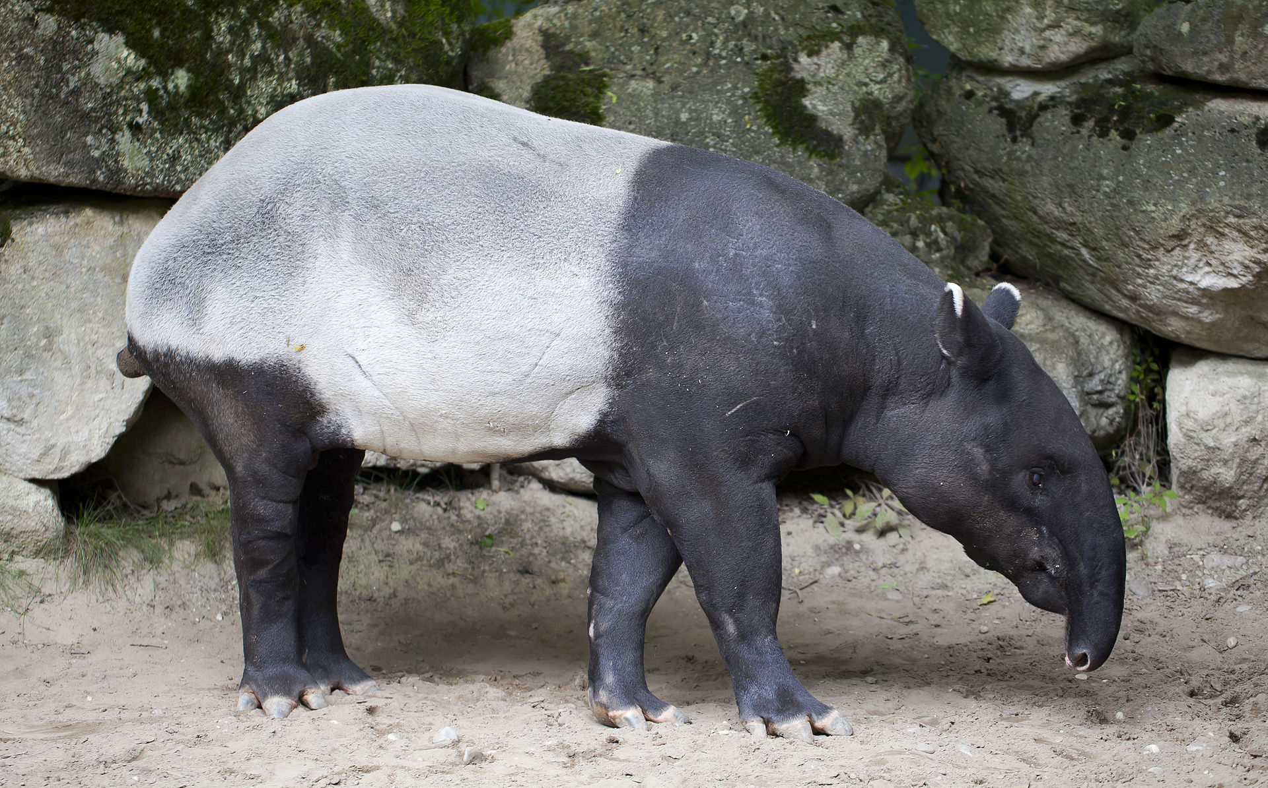
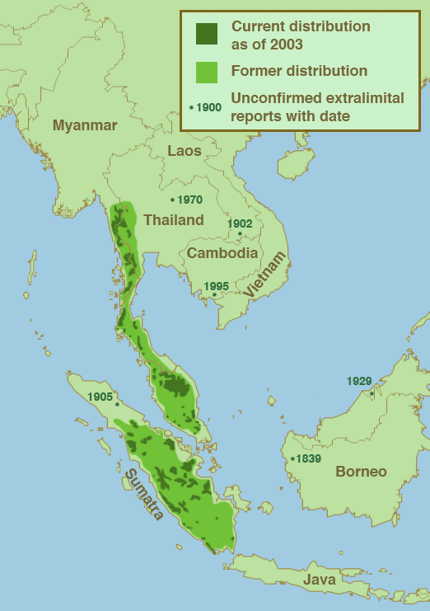
tapír čabrakový – lichokopytník, má nejbližší příbuzné v Jižní Americe!

Slide 27
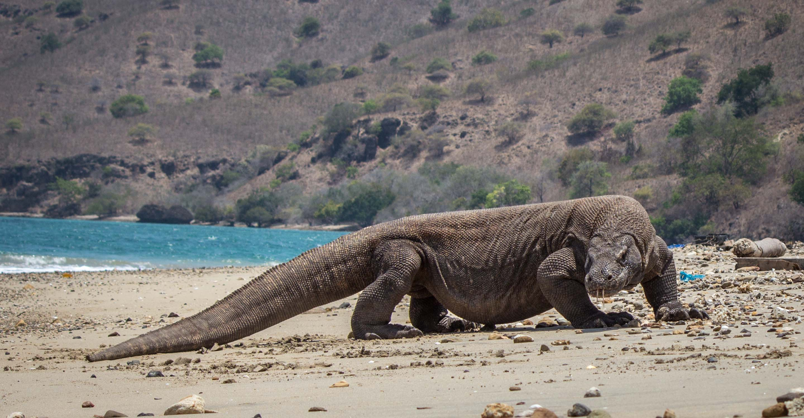
varan komodský – největší žijící ještěr (až 313 cm, 166 kg) žije na ostrovech Komodo, Rinca, Flores, Gili Dasami a Gili Motang

Slide 28
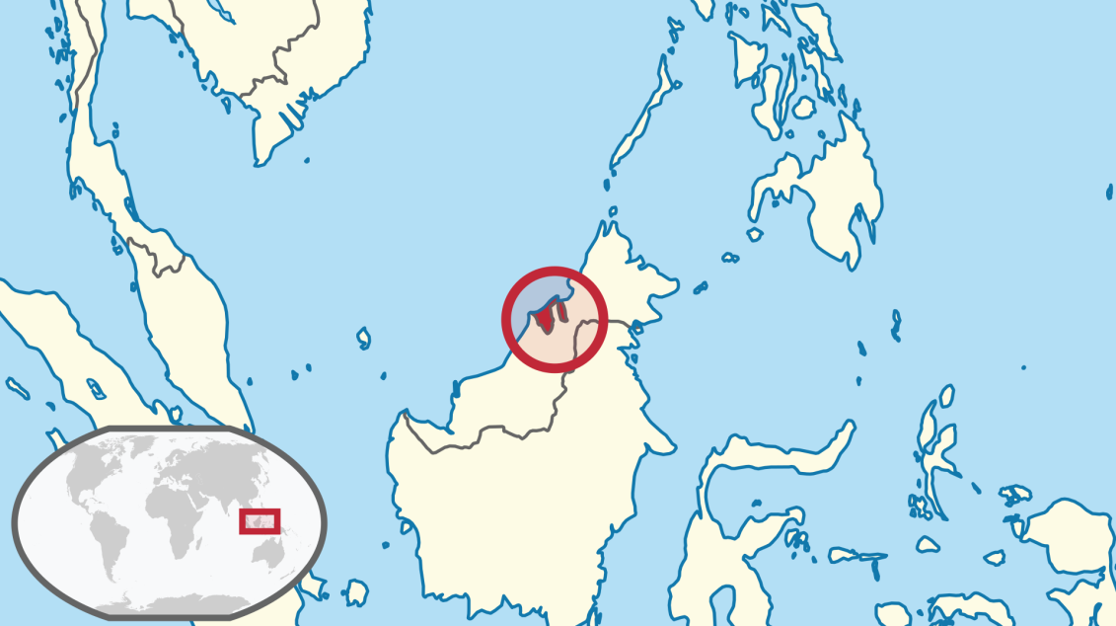
Brunej
sultanát o rozloze 5 765 km², jehož hlavním zdrojem příjmu je ropa a zemní plyn, sunnitský islám je ukotven v ústavě
etnicky jsou zde nejvíce zastoupeni Číňané (65 %) a Malajci (10 %)
místní obyvatelé neplatí daně a mají zdarma zdravotnictví a školství

Slide 29
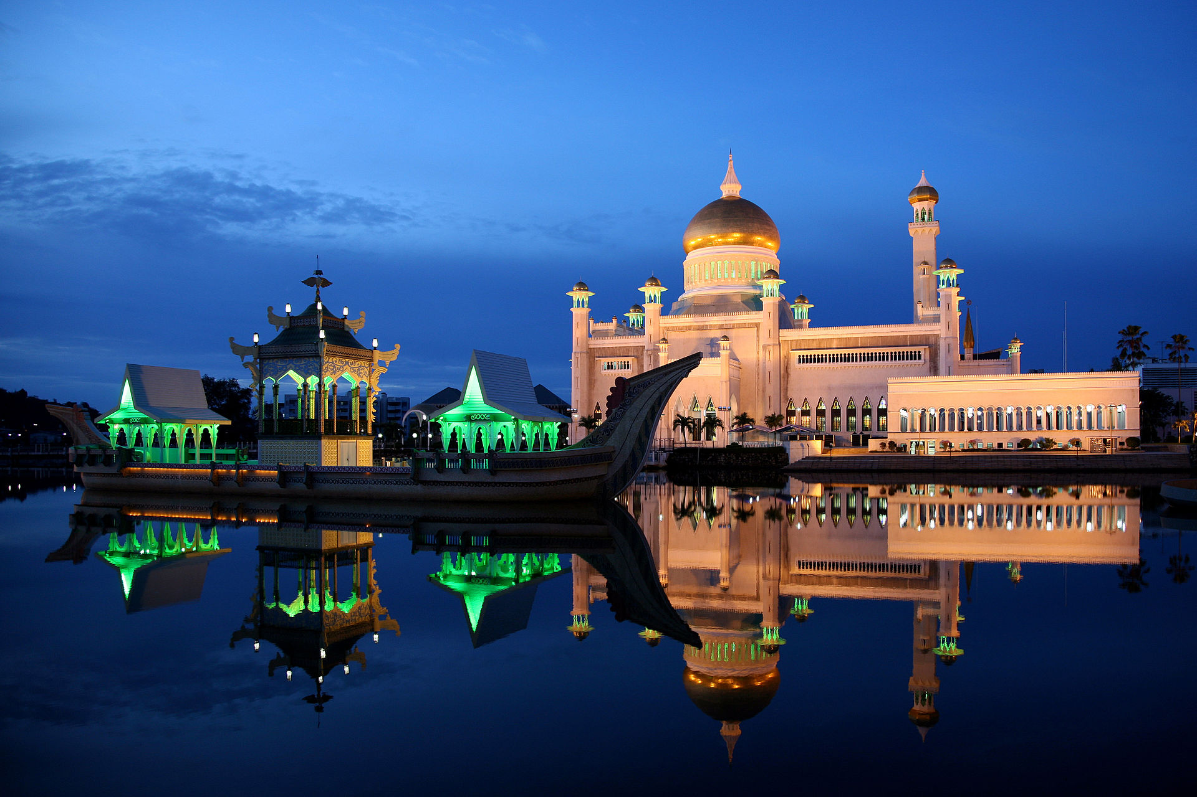
mešita sultána Omara Ali Saifuddina v hlavním městě Bandar Seri Begawan

Slide 30
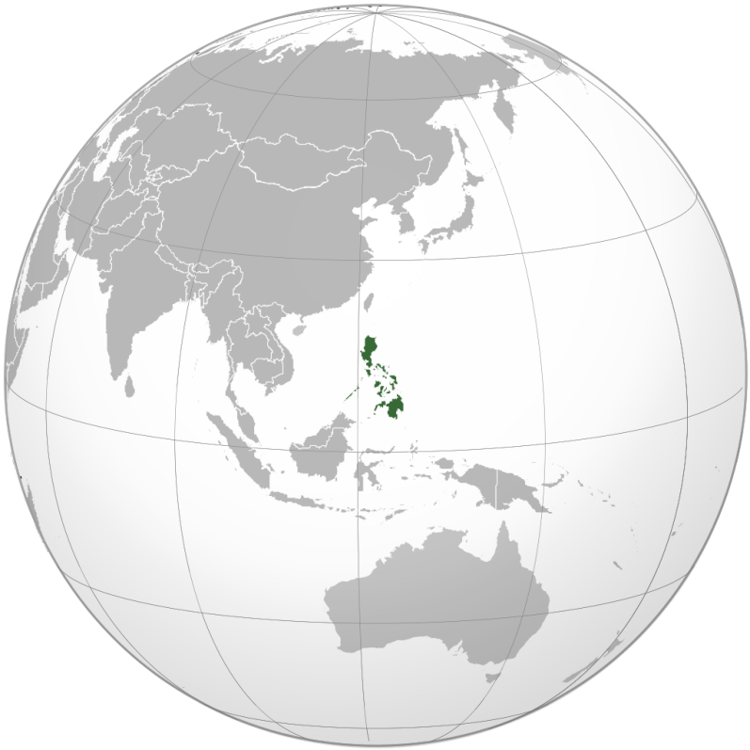
Filipíny
republika tvořená 7 641 ostrovy, ve které žije 16,7 mil. obyv. (2018)
dříve španělská a posléze americká kolonie (pak autonomní území) je jednou ze dvou převážně katolických zemí v Asii - asi 81 % obyvatel (druhou je Východní Timor)
hl. m. Manilla
i přes značné zásoby nerosných surovin (ropa, černé, uhlí, železo, zlato) je stále 40 % obyv. zaměstnáno v zemědělství (kokos, světově nej. vývozce, ananasy, banány) -> země je rozvojová
po roce 2011 rychle rostoucí HDP (cca 6 % ročně), v zemi jsou však značné rozdíly mezi bohatými a chudými -> zvolení protiamerického a protičínského prezidenta - Rodrigo Duterte

Slide 31
Manila

Slide 32
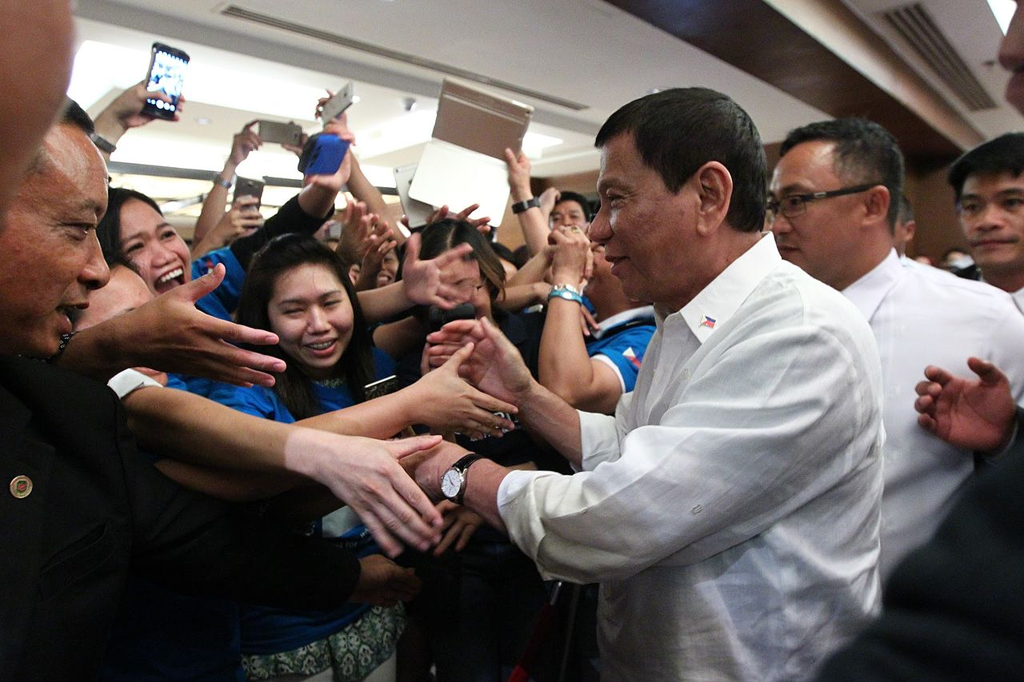
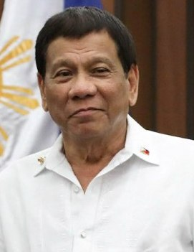
současný prezident Rodrigo Duterte

